Slide 1
AZUR et ASMAR
DE MICHEL OCELOT 2006
Créé par Frédéric Bouillon 2020
d’après Céline Guillemin•CPD Arts Plastiques•DSDEN 52

Slide 3
Contexte

Slide 4
L’histoire de Carthage, de la période punique à son invasion par les musulmans au VIIème siècle.

Slide 5
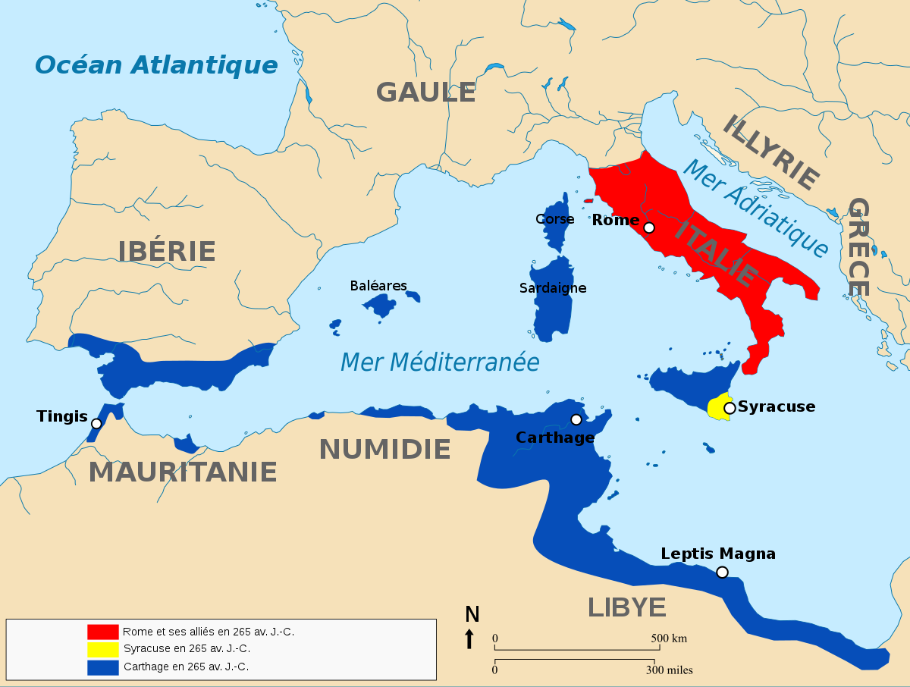
GUERRES PUNIQUES ou guerres romano-carthaginoises

Slide 6
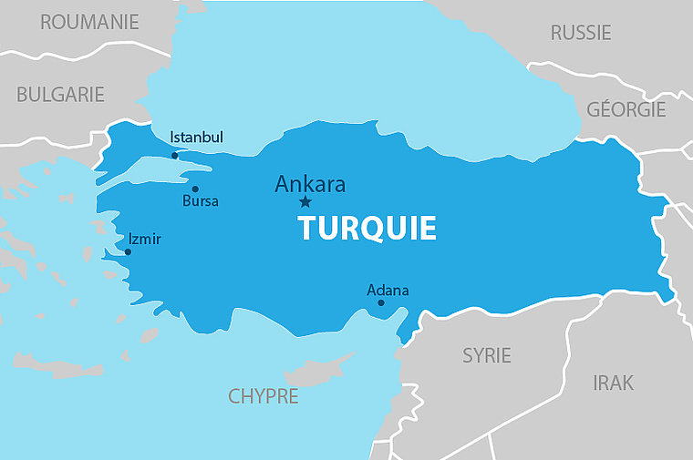
Byzance puis Constantinople à l'époque byzantine se transforme en Istanbul à l'époque musulmane jusqu'à aujourd'hui.
Byzance (en grec ancien Βυζάντιον / Buzántion, en latin Byzantium) est une ancienne cité grecque, capitale de la Thrace, située à l'entrée du Bosphore sous une partie de l'actuelle Istanbul. La cité a été reconstruite par Constantin Ier et, renommée Constantinople en 330 apr. J.-C., elle est devenue la capitale de l'Empire romain, puis de l'Empire romain d'Orient et enfin de l'Empire ottoman à partir de 1453 apr. J.-C. (date de la prise de la ville par les Turcs). Elle fut rebaptisée Istanbul en 1930.

Slide 7
L’histoire de Carthage, de la période punique à son invasion par les musulmans au VIIème siècle.

Slide 8
La dualité entre Azur et Asmar : que cherchent-ils et que découvrent-ils à travers leurs aventures, qu’obtiennent-ils ? - Evolution: au début, ils sont frères de lait, chacun étant orphelin d’un parent comme dans beaucoup de contes (« Tu n’as pas de papa. » dit Azur à Asmar et « Toi tu n’as pas de maman. » répond Asmar.), puis ils se chamaillent et s’opposent.
Ils finiront par coopérer pour sauver la fée des djinns.

Slide 9
Les djinns (arabe : جِنّ ǧinn, singulier جِنّي ǧinnī ; parfois transcrit dgin ou jinn) sont des créatures surnaturelles, issues des croyances païennes de l'Arabie préislamique. Ils sont en général invisibles, et peuvent prendre différentes formes (végétale, animale, ou anthropomorphe).
fr.wikipedia.org › wiki › Djinn

Slide 10
Dans son livre des êtres imaginaires, Jorge Luis Borges s'intéressa aux djinns. Comme il le rapporte, selon les légendes arabes, Allah créa les anges avec de la lumière, les djinns avec du feu et les hommes avec de la poussière. Gallimard. Traduction française 1987.

Slide 11
LES TROIS RELIGIONS MONOTHEISTES
RELIGIONS DU LIVRE
L’islam est la troisième religion monothéiste, fondée après le judaïsme (apparu près de deux millénaires avant l’ère chrétienne) et le christianisme. En outre, le Coran s’inspire des écritures sacrées qui lui sont antérieures : la Torah de la Bible hébraïque (Ancien Testament) et les Evangiles (Nouveau Testament). Au Moyen Âge, les chrétiens et les juifs vivant dans la société des califats Abassides étaient tolérés et pouvaient exercer librement leur culte, moyennant le paiement d’un impôt.
La scène du film montrant une mosquée, une synagogue et une église souligne la co-existence des trois religions dans la ville d’Asmar.

Slide 12
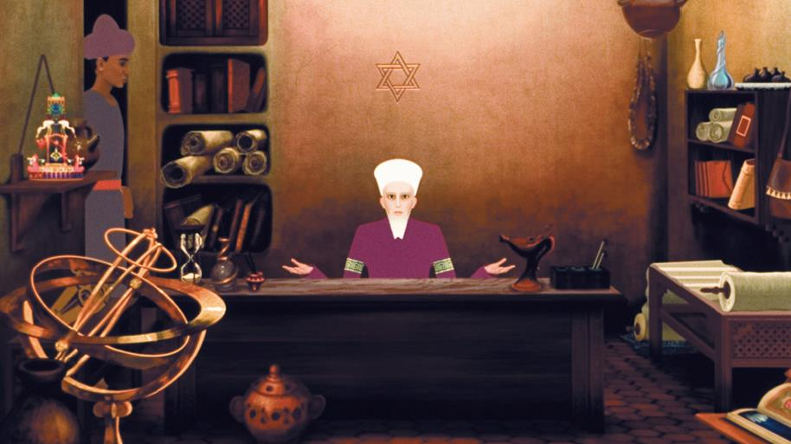
UNE VIE INTELLECTUELLE TRES RICHE
L’essor de la civilisation arabo-musulmane est intrinsèquement lié au développement des sciences et des lettres. Ouverts aux héritages d’autres civilisations, les califes encouragent la traduction de textes grecs, latins, perses et indiens, qui vont inspirer des philosophes, des historiens et venir enrichir les travaux de recherche de nombreux savants. En reprenant le système de numération indien, les mathématiciens arabes développent leur discipline et inventent notamment l’algèbre. Les savants portent également un intérêt tout particulier à l’astronomie qui, en fournissant des instruments de mesure comme l’astrolabe, facilite la navigation en mer. L’âge d’or du monde musulman s’accompagne ainsi d’une diffusion du savoir qui marquera durablement l’histoire des sciences.

Slide 13
LES MOTS d’ORIGINE ARABE
« Par l'expansion territoriale du Moyen Âge et par la diffusion du Coran, la langue arabe s'est répandue dans toute l'Afrique du nord et en Asie mineure.
L'arabe a légué une série de mots aux langues occidentales, surtout à l'espagnol.
On retrouve ainsi en français, des mots d'origine arabe tel : Abricot, almanach, alambic, alcool, algèbre, amiral, artichaut, assassin, barque, budget, carafe, chèque, chiffre, chimie, cordonnier, coton, douane, échec, élixir, guitare, luth, magasin, maroquinerie, matelas, mousson, orange, pastèque, safran, sirop, satin, sucre, souk, tarif, tambour, zénith, zéro »

